Slide 1


東京税理士会日本橋支部 御中
『顧問先のために知っておきたいM＆Aを使った事業承継』
～小規模な会社や赤字の会社がM&Aにより事業承継に成功した事例を紹介～
ジャパンM&Aソリューション株式会社

Slide 2

弊社概要

Slide 3
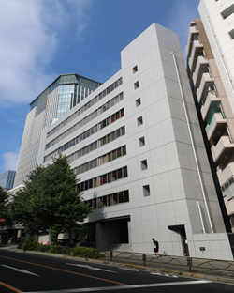
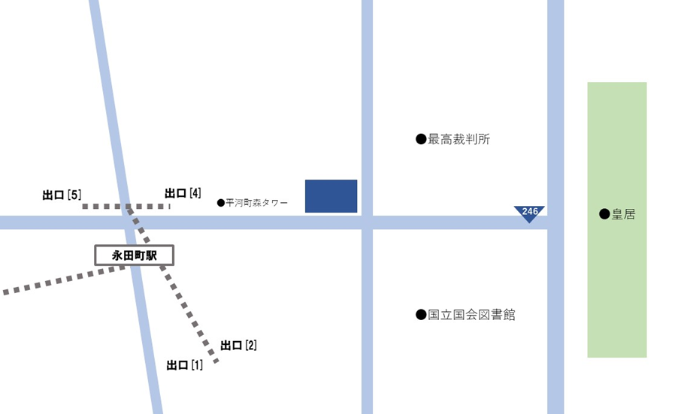
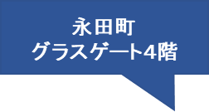
会社概要
商号 | ジャパンM&Aソリューション株式会社
所在地 | 東京都千代田区平河町二丁目16番9号 永田町グラスゲート4階 （TEL：03-6456-4123 FAX：03-6456-4133）
代表者 | 代表取締役 三橋 透
URL | https://jpmas.jp
事業 | M&Aアドバイザリー事業 M&A仲介事業 M&Aコンサルティング事業 M&A不動産ソリューション事業
資本金 | 1億7,830万円（資本準備金、利益準備金含む）
役員 | 代表取締役 三橋 透 取締役 中島 秀浩 取締役 河合 寿士 取締役 今﨑 恭生 常勤監査役 五十嵐 敬喜 監査役 阿部 慎史
外部株主 （順不同） | 株式会社ディア・ライフ（東証一部：3245） 株式会社エアトリ（東証一部：6191） ジャパンベストレスキューシステム株式会社（東証一部：2453） 日本ビズアップ株式会社
資格等 | 宅地建物取引業 東京都知事免許 (01)第104739号
監査法人 | EY新日本有限責任監査法人

Slide 4
トップメッセージ
私たちは、「相談されたら断らない」という経営方針を掲げて多くの企業から、事業承継、事業再編、事業再生等の経営課題の相談を受け、Ｍ＆Ａによるソリューションを提案し、１件でも多くの成約実現を目指しています。
企業の規模が小さいから断る、赤字だから断るということはなく、全ての案件を引き受け、できるだけ多くの企業の経営課題を解決するために付加価値のある提案を行い、中小企業のＭ＆Ａを推進することを経営理念として活動しています。
代表取締役 三橋 透
略歴
早稲田大学卒業
三和銀行（現三菱UFJ銀行）に入行後、ニューヨーク支店、東京法人営業部等で大企業向けRMに従事。
同行退職後、ブティック型投資銀行のフィンテックグローバル株式会社（マザーズ上場）の取締役投資銀行本部長
として中小企業のＭ＆Ａを多数実行。
日本における事業承継や再編・再生ニーズの強まりを受け、中小企業のＭ＆Ａアドバイザリー事業を専門に行う。
フィンテックＭ＆Ａソリューション株式会社を2018年3月に設立。2019年11月、フィンテックグループから
中小企業のＭ＆Ａマーケットを創設するため独立し、当社設立。

Slide 5
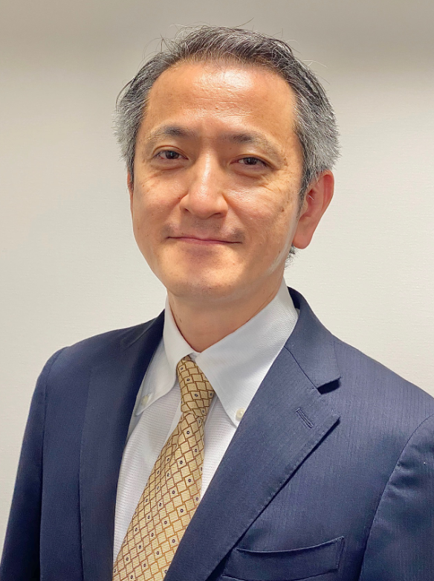
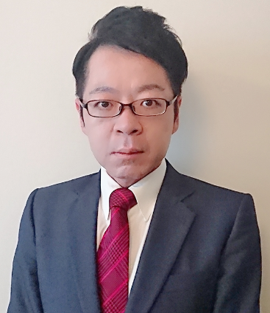
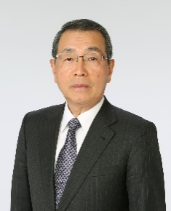
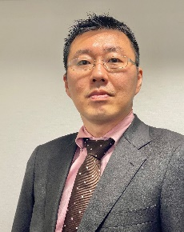
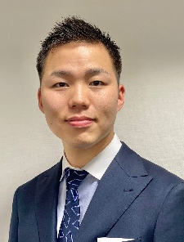
主要な役職員
取締役 中島 秀浩
三和銀行（現三菱UFJ銀行）に入行後、清水支店長、浅草・雷門支店長、神保町支店長等を歴任。
銀行在籍中に証券アナリスト試験に合格し、中小企業のオーナーからの相談を受け、資産承継、事業承継や事業再編・再生を経験。銀行支店長時代の経験や金融知識を活かし、メンバーのサポートを行う。
横浜市立大学卒業
取締役 杉山 道郎
国内大手証券会社を経て、みずほ銀行にてＭ＆Ａアドバイザリー業務に従事。上場メーカーの非公開化MBO、CVＳチェーン買収、企業グループの再編などにアドバイザーとして関与。その後、政府系投資ファンドの地域経済活性化支援機構（REVIC）で投資業務に従事し、主な実績として、急成長中の中堅化粧品メーカーへの投資実行およびハンズオン支援、モニタリングを担当。
上智大学法学部法律学科卒業、日本大学法科大学院修了
司法試験最終合格
常勤監査役 五十嵐 敬喜
三和銀行（現三菱UFJ銀行）に入行後、2002年から三和総合研究所のエコノミストとして経済講演活動に従事。
官庁、米銀への出向も経験し、ニューヨークに9年間駐在。亜細亜大学経済学部特任教授、専修大学大学院経済学研究科客員教授（2021年～）。テレビ東京系の「ワールドビジネスサテライト」、「モーニングサテライト」のレギュラーコメンテーターを10数年にわたって務めた。
京都大学卒業
取締役（社外）𫝆﨑 恭生
上場企業を始め複数の会社で経営に参画した実績を
持つ。2021年から当社の社外取締役として参画。
今までの経験から当社のガバナンス体制の構築に
寄与している。
一橋大学卒業
常務執行役員 谷垣 俊一郎
上場企業の資本性資金調達など数多くのＭ＆Ａに関与してきた。上場会社に対するTOBのバイサイドアドバイザー等、主に上場会社の成長戦略を資本面からサポートする案件に強みを発揮する。当社の設立メンバーとして、主にファンド、上場会社とのリレーションおよび大型案件の対応を担当。
関西学院大学卒業
執行役員 文山 和樹
熱意をもって仕事に取り組み、数多くのＭ＆Ａの経験と成約実績がある。
幅広いネットワークを持ち、交渉力もあるため当社内でも高い成約率を誇る。
早稲田大学卒業

Slide 6
ポリシー
私たちは、相談されたら断らないＭ＆Ａアドバイザリー会社です。
１．相談されたら断らない
私たちは、『相談されたら断らない』日本で唯一のＭ＆Ａアドバイザリー会社です。
“規模が小さいから”“赤字企業だから”といって断ることはありません。
２．お客様のために
私たちは、常にお客様の立場に立ち、最適なソリューションを提案します。
アドバイザーとしてお客様に適したＭ＆Ａを提案し、満足度の高いＭ＆Ａを目指します。
3．徹底したプロセス管理
プロセス管理を徹底することにより、高い成約率、短期間での成約を目指します。
案件の規模や内容に関わらず、きちんとした分析・資料作成・マーケティングを行います。

Slide 7
日本における事業承継問題

Slide 8
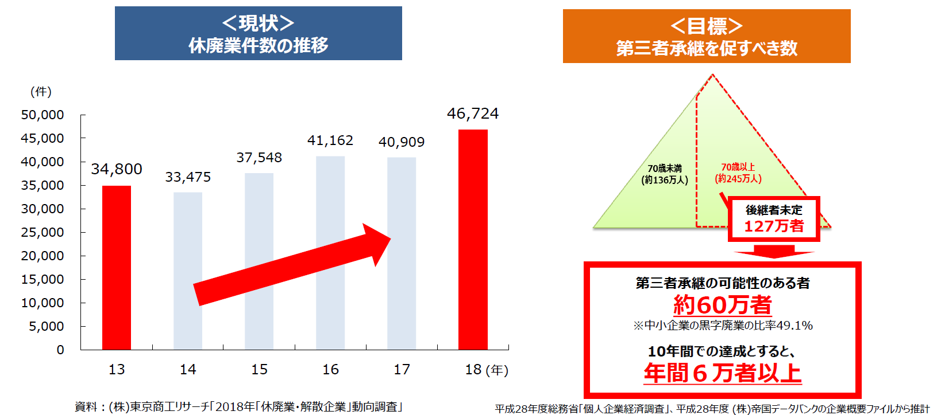
事業承継問題とは
事業承継が必要な経営者：127万者
国の目標：60万者（年間6万者×10年）の事業承継達成
2019年12月10日、経済産業省は、後継者不在の中小企業に対して、第三者による事業承継を総合的に支援するため、「第三者承継支援総合パッケージ」を策定。
経営者が70歳以上で後継者未定：127万者

Slide 9
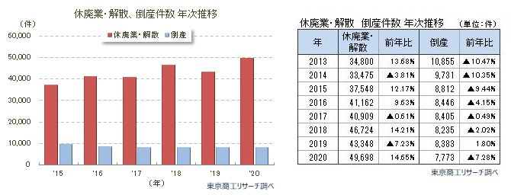

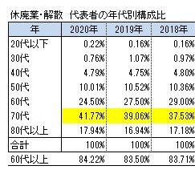
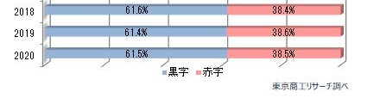
何が問題か
黒字廃業企業の増加
近年、倒産企業は横ばい、一方、廃業企業は増加。半数以上が黒字廃業という事実。
2020年 商工リサーチデータ

Slide 10
事業承継Ｍ＆Ａについて

Slide 11
代表的なＭ＆Ａスキーム
スキーム | 特徴 | 活用事例
株式譲渡 | ●一般的なＭ＆Ａスキーム ●会社ごと譲渡するので契約書や手続きが 複雑でない ●法人格が変わらないため、雇用関係、取引先 との契約、許認可等がそのまま引き継げる | ●事業承継（株主が会社を譲渡する際に一般的に使われる手法） 親族内承継、MBO、M＆Aのすべてのケースで 基本的に株式譲渡で行われる
事業譲渡 | ●切り離したい事業だけを譲渡することが可能 ●ある事業を特定し、それに付随する人・物など を譲渡する ●新設分割の手法を使い、法人格が変わることの デメリットを避けることも可能 | ●不採算店舗の切り離し ●ノンコア事業の切り離し ●ドミナント戦略（地域特化）のための切り離し ●資金調達のための譲渡
第三者割当増資 | ●株式を移動せずに、増資という形で株主構成を変えることができる ●株主ではなく対象会社に資金が入るため設備投資や資金繰り対応にも利用される ●マイナー出資のケースが多く、経営陣を 変えない場合などにも利用 | ●スポンサーによる会社救済 ●既存株主が株式譲渡をできない、したくないケース ●対象会社に資金ニーズがあるケース ●資本業務提携

Slide 12

事業承継のポイント
①自社に合ったＭ＆Ａを考える
②自社の経営課題を把握し、
Ｍ＆Ａを通して解決する
③計画的に進める
・株式譲渡、事業譲渡など
適したスキーム
・株式を100%売却するとは限らない
・親族内承継＋M＆A、MBO＋M＆A
といった組み合わせは可能
・株主や社長が亡くなってから
考えるのではなく事前の計画
・自分たちに合った候補先を
幅広く探す
・安定した企業になるために、
計画を立てる
・M＆Aは企業課題を解決する
チャンス
・弱点の補強し、
安定して発展できる企業になる
・従業員が安心して働ける企業を創る
① まずは専門家（M&Aアドバイザー）に相談をする
② 顧問先のプライオリティを考える

Slide 13
事業承継の相談事例
M&Aに対する誤解
合併され会社がなくなり、従業員も転籍させられて不幸になる。
どのように進めたらよいのか
工場やオフィスも移転され、取引先（仕入先・販売先等）にも迷惑をかける。
自分の会社が売れる訳がない。M&Aができるはずがない。
俺は追い出されて、途方に暮れるのではないか。
何から始めたらよいのか。
誰に相談をすればよいのか。騙されたくない。信頼できてM&Aに詳しい人はいない。
役員や社員はどう思うのだろうか。社長が会社を売って逃げたと思われるでは。
老後の生活は大丈夫だろうか。今の生活を変えたくない。
会社を清算したり、廃業したほうが楽だ。
退職金はもらえるのか。働くことはできるのか。車は使えるのか、名刺は？

Slide 14

廃業しないことによるメリット
「体が動かなくなったら廃業すればよい」とおっしゃっている経営者の方も多い。
ただ、廃業は大変だということに気づいていない方も多い。
従業員を解雇しなければならない、借入を返済しなければならない、リース契約や賃貸借契約など契約を解除しなければならない。
特に従業員を解雇できず、その手前でＭ＆Ａを急いで進めてくれという経営者も多く
います。
～事業承継をすることによって出来ること～
後継者への引継ぎ
従業員の雇用継続
事業の継続
(取引先・顧客取引の継続)
創業者利益の確保
⇒様々なお悩みの解決方法として事業承継のＭ＆Ａが活用できる

Slide 15
事例紹介

Slide 16
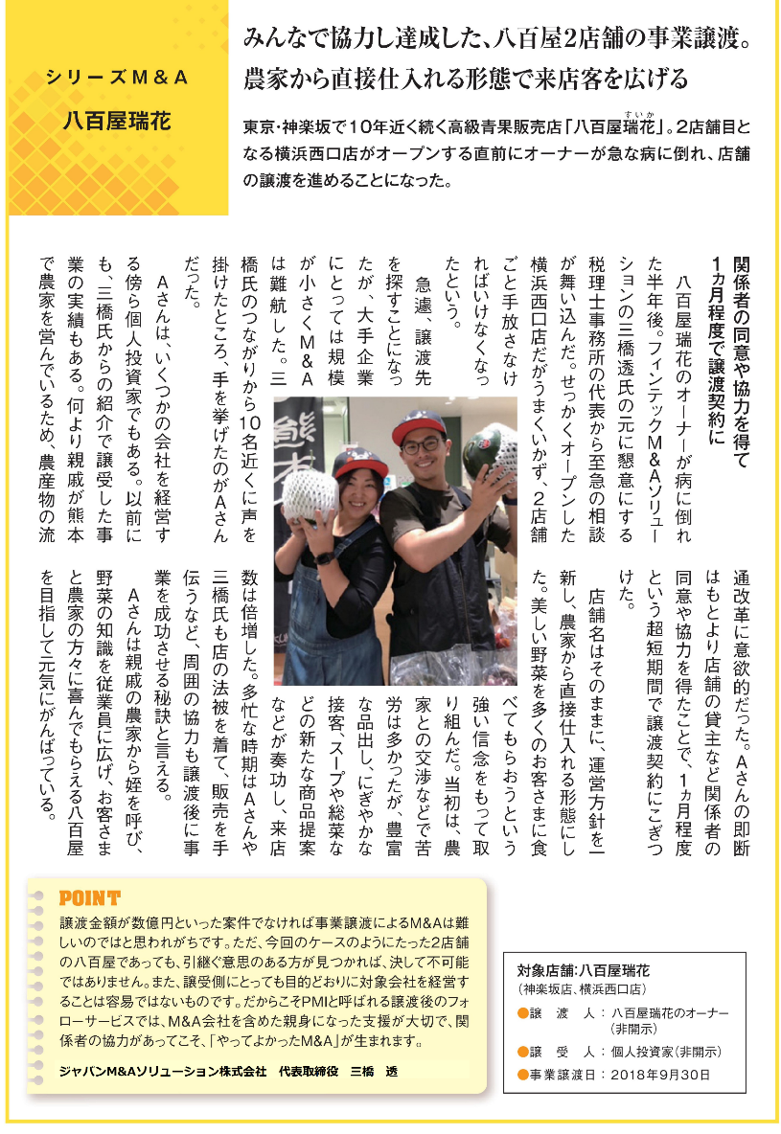
事例① 八百屋瑞花
■案件種類
事業承継・事業再生（税理士からの紹介）
■案件内容
・横浜駅の地下にある八百屋店舗のＭ＆Ａ案件。
・食品コンサル会社が八百屋店舗をオープンしたが、オーナーが病気のため準備がきちんとできず経営難に陥る。
・熊本で農業を営んでいる投資家が買い手となった。
・従業員の雇用継続、冷蔵庫等の設備備品を引継ぎして使用。
・新たな収入源として、調理場を活かしサラダ・惣菜販売を開始。
■ポイント
１．八百屋でもＭ＆Ａはできる。
２．廃業した場合には原状回復費用で１千万円以上かかる所、売り手は負担なく、買い手は設備投資が不要で引き継ぐことができた。
３．買い手が営んでいる熊本の農業を活かし熊本野菜展などのイベントを実施し集客につなげた。
４．生産者が直接的に消費者に販売ができるD2Cが実現した。

Slide 17
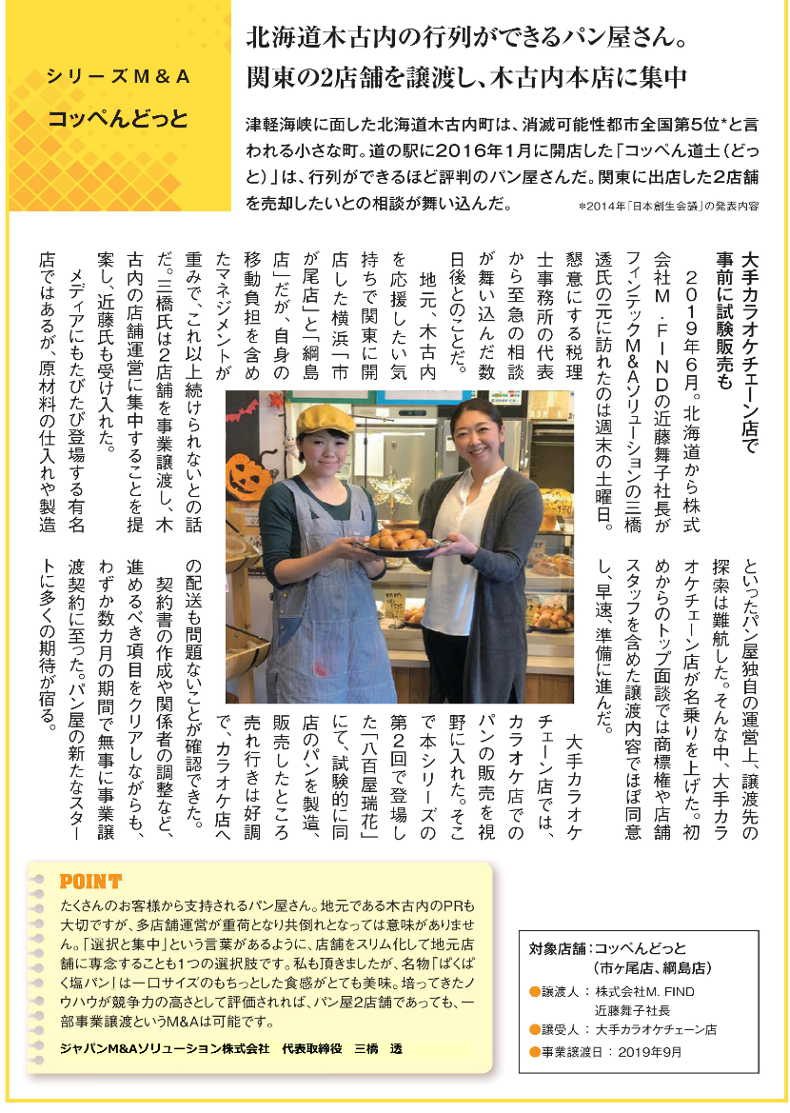
事例② コッペん道土（コッペンドット）
■案件種類
事業承継・事業再生（税理士からの紹介）
■案件内容
・過疎で有名な北海道木古内。
・過疎の街の中で唯一行列ができるパン屋。
・神奈川県にも2店舗（綱島と市ヶ尾）出店したが不採算のため、会社ごと譲渡しようとしていた。
・当社が不採算店舗だけを切り離す事業譲渡を提案し実行した案件。
■ポイント
１．パン屋の店舗の事業譲渡はできる。
２．赤字店舗でも売却ができ、その売却代金で本店を建て直した。
３．不採算店舗の従業員は雇用が継続された。

Slide 18
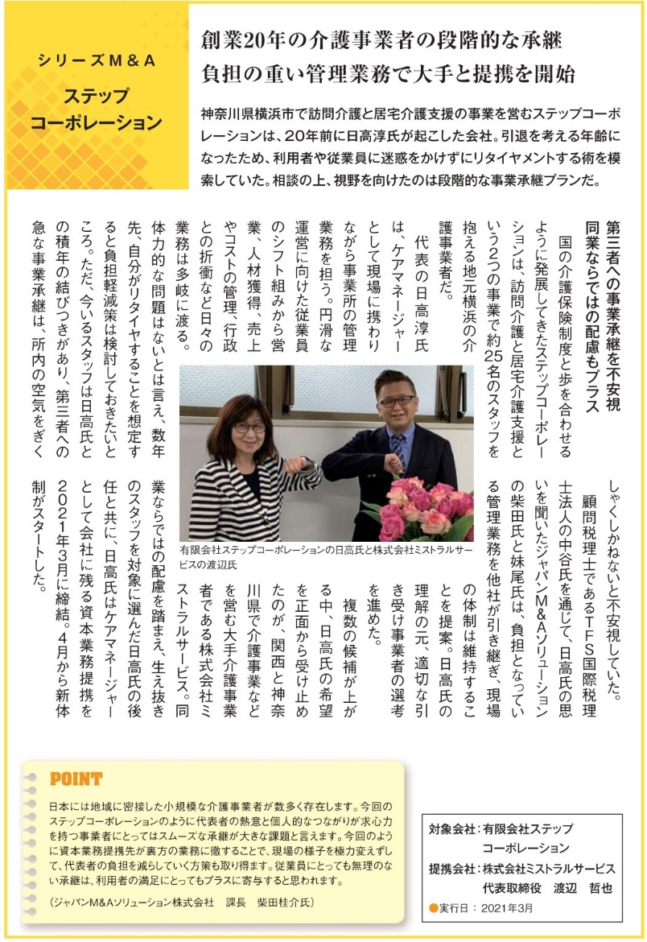
事例③ 有限会社ステップコーポレーション
■案件種類
事業承継 ～ 早期での事業承継（税理士からの紹介）
■案件内容
・介護事業の事業承継案件。
・社長は60歳を過ぎたところではあったが、良い引き継ぎ手をみつけるためには早めに事業承継を行っていきたいと決断。
・事業承継後は引継ぎも含め介護のプレーヤー（ケアマネージャー）として残りたい。
・従業員も社長が残ることで安心して事業承継に協力。
・事業承継後はケアマネージャーとしてやりがいを持って働いている。
■ポイント
１．早期での引継（Ｍ＆Ａ）を選択する経営者も増えている。
２．早期に検討したことで、買い手候補者をしっかり検討することができた。
３．良い同業と組みことで、企業を拡大することができた。
４．社長がプレーヤーとして残ることで従業員がＭ＆Ａ前後も安心して働くことができた。

Slide 19
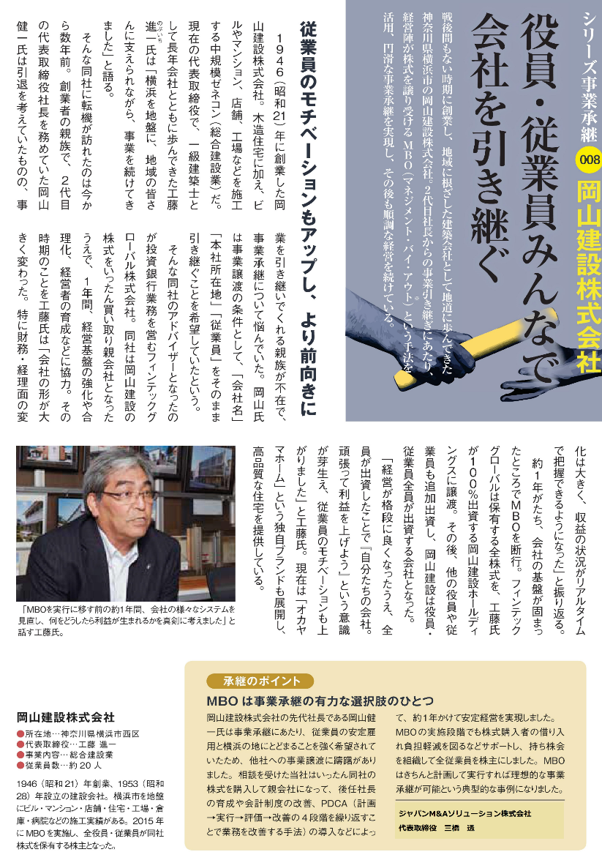
事例④ 岡山建設株式会社
■案件種類
MBO ～ 一旦M&AをしてからMBOに
■案件内容
・建設会社の株式譲渡案件。
・横浜に本社を持つ岡山建設は2代目の岡山社長が株主兼社長であった。
・病気を患い会社に毎日来ることができなくなった。
・Ｍ＆Ａを行い経営基盤等を強化した後にMBOを実施。
・持ち株会を作り全員を株主にして、より団結した会社となった。
■ポイント
１．MBOも事業承継の有効な手段。引継者の借入リスクを低減して取り組んだ。
２．全員を株主にしたことで、会社の一体感を作ることができ、モチベーションが向上した。
３．会社名や従業員の雇用等をオーナーの希望通り残すことができた。

Slide 20
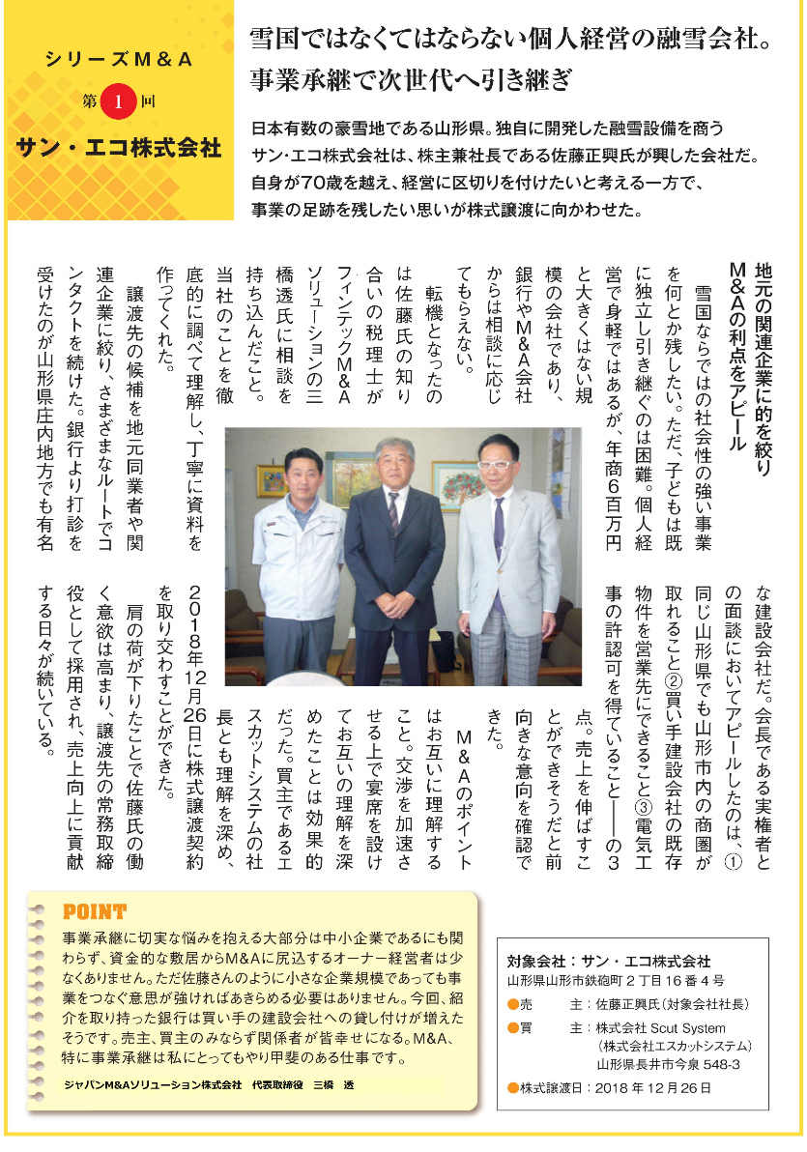
事例⑤ サン・エコ株式会社
■案件種類
事業承継（社長1人の会社）
■案件内容
・山形県で融雪事業の株式譲渡案件
・従業員がいない、社長1人の会社。
・売上高は6百万円。
・雪が降る山形では融雪事業は必要だとしてＭ＆Ａで会社を引き継ぎたいと相談を受けた。
・地元の大手建設会社に株式譲渡を実行。
・株式譲渡後は買い手に雇用してもらい勤務。
・雇用後に成績を挙げて常務になった。
■ポイント
１．社長1人、売上が6百万円（月商50万円）の会社でもＭ＆Ａはできる。
２．買い手企業は、地元地銀と協力して探すことで、地元の企業を探すことができた。
３．買い手は譲渡後に、売上計画を達成することができた。

Slide 21
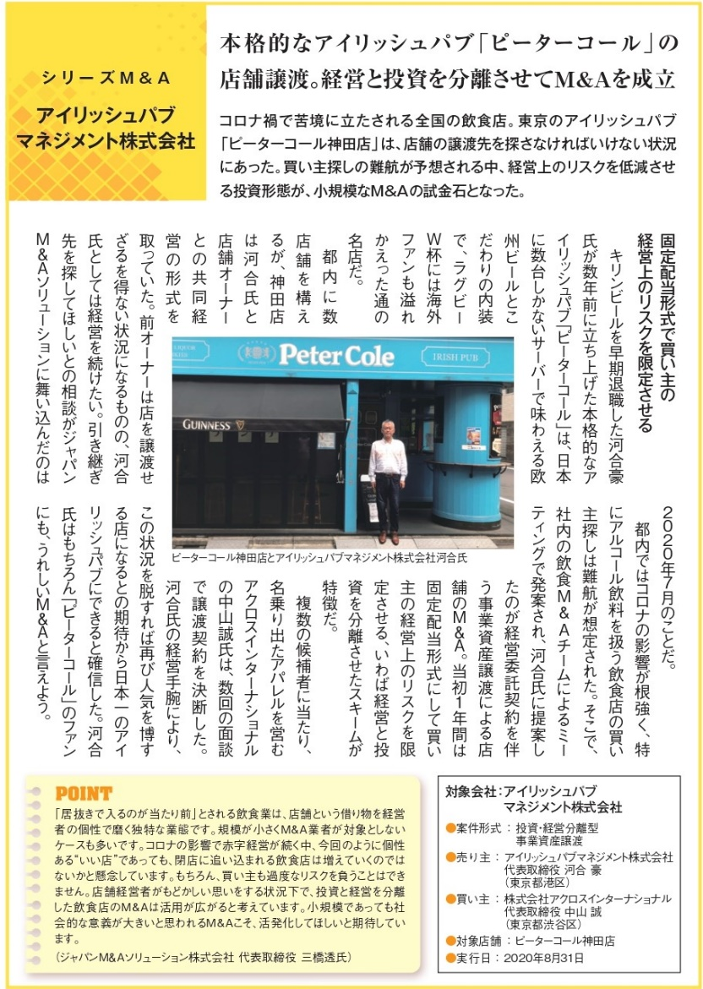
事例⑥ ピーターコール
■案件種類
事業承継（東京にあるアイリッシュパブ）
■案件内容
・飲食店の株式譲渡案件。
・コロナが拡大している2020年7月、廃業を考えていた所だったが他の選択肢として当社に相談。
・当社は異業種からの参入もあるかもしれないと探した結果、アパレル会社が事業譲渡を受けいれた。
・アパレルも厳しい状況であり、安価で始められる新規事業を探していた。
・店の経営はそのまま元のオーナーが任され、従業員の雇用もそのまま継続。
■ポイント
１．コロナ禍でも飲食店1店舗のＭ＆Ａができる。
２．スケルトンに戻す費用を支払わなくてよくなり、譲渡代金だけでなく敷金も全額返還された。
３．営業をそのまま引き継ぐことで、常連客が離れることなく安定した売上につながる。
４．異業種から参入希望であり、幅広く買い手を探すことは重要であった。

Slide 22
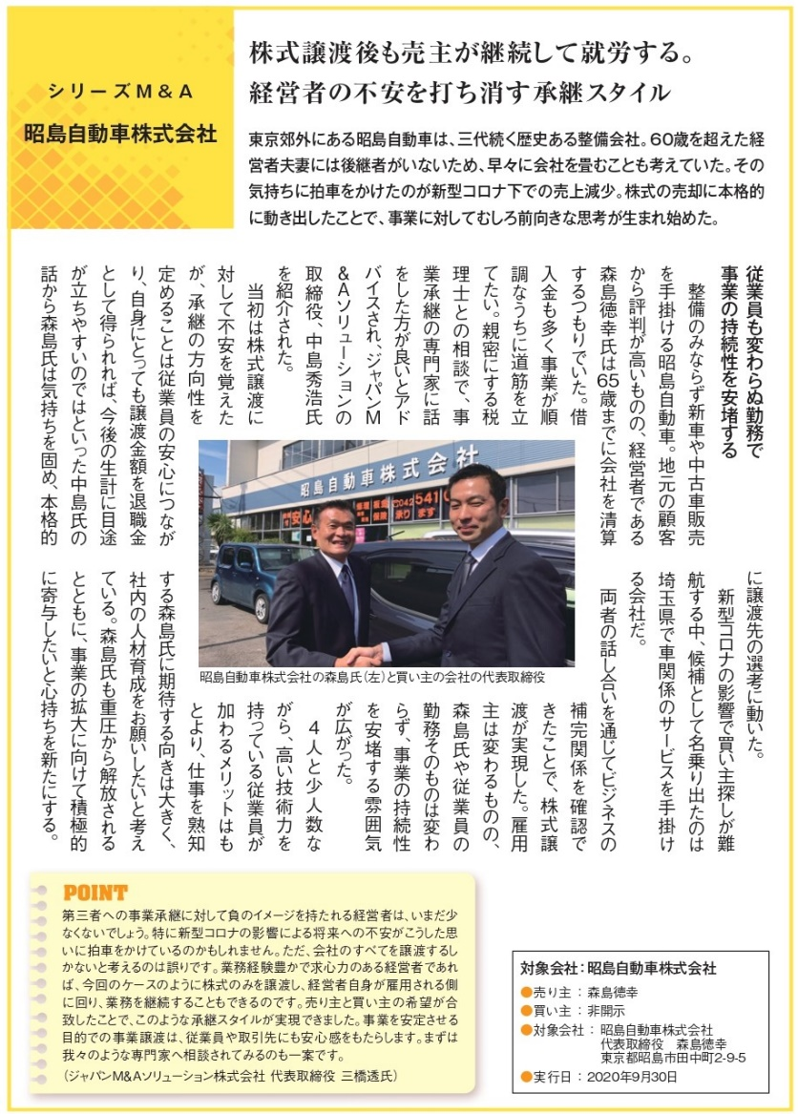
事例⑦ 昭島自動車株式会社
■案件種類
事業承継 ～ 早期での事業譲渡
■案件内容
・自動車整備工場の株式譲渡案件。
・オーナー兼社長は早期に株式譲渡を行い、経営に対するプレッシャーから解放されたい。また引退後は自分が好きな自動車整備の仕事を行いたいと考えていた。
・埼玉県のレッカー車事業を運営している会社がこの地域の駐車場が必要となり検討。
・株式譲渡後は雇用され、自動車整備の仕事は継続することができた。
・退職金を受け取り、肩の荷を下ろすことができた。
■ポイント
１．従業員にとっても社長が残ってくれることで安心できた。
２．社名も変わらずにお客さんにも迷惑をかけることなく事業を引継ぎすることできた。
３．買い手は元のオーナーが残ることで、買収後に手数をかけずに目的を達成。

Slide 23
業務の流れついて

Slide 24
業務の流れ ①契約書の締結
まずはご紹介先様とご面談させて頂き、お客様のニーズもヒアリングさせていただきます。
正式にM&A業務進行になれば、ご紹介先様と弊社でアドバイザリー業務委託契約書の締結を行います。
【アドバイザリー業務委託契約書】
契約期間・業務内容
契約期間 ： 12ヵ月（※合意のうえ更新可能）
業務内容 ： 株式譲渡等、資本政策の検討に関するアドバイス全般
手数料に関して
着手金はいただいておりません。
案件規模に応じて、月額報酬のご依頼をしております。
月額報酬 月額：100,000円（消費税別）
成功報酬 取引金額に以下の料率を乗じた金額 （※最低成功報酬：5,000,000円）
取引金額（消費税別） | 報酬料率
5億円以下 | 5.0％
5億円超10億円以下 | 4.0％
10億円超50億円以下 | 3.0％
50億円超100億円以下 | 2.0％
100億円超 | 1.0％

Slide 25
業務の流れ ②スケジュールイメージ
アドバイザリー業務委託契約書を締結後、正式に案件着手となります。
スケジュールについては、約3～４ヵ月でのクロージングを目指していきます。
【本件スケジュールイメージ】
1ヵ月
1～2ヵ月
1ヵ月
契約後
スケジュール
イメージ
買い手候補へ打診
初期的質疑実施
意向表明
トップ面談
契約締結
譲渡実行
概要書など資料作成
買い手候補リスト作成
基本合意締結
デューデリジェンス最終条件交渉
対象会社情報の取得、パッケージの作成（ノンネームシート、概要書など）
買い手候補先の選定、打診先リストの作成
買い手候補への打診・初期的な質疑応答の実施
意向表明受領、意向表明内容の検討
意向表明提出の買い手先とのトップ面談
買い手候補と合意した場合には基本合意書を締結
買い手候補先からの、最終の買収条件について分析
買い手と買収条件について交渉、妥結した内容にて最終契約を締結
前提条件の充足
譲渡実行
主な
アクション

Slide 26
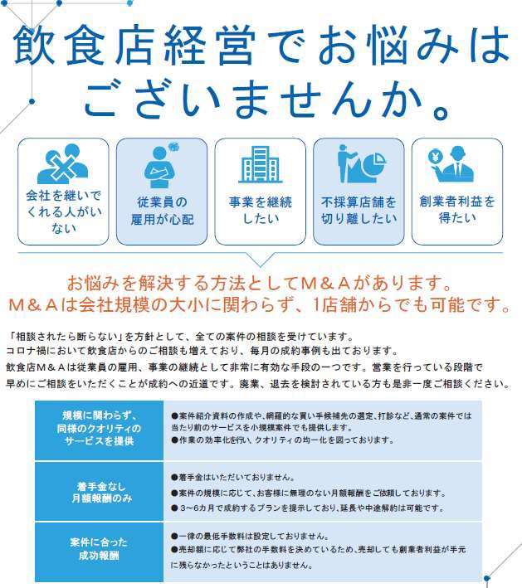

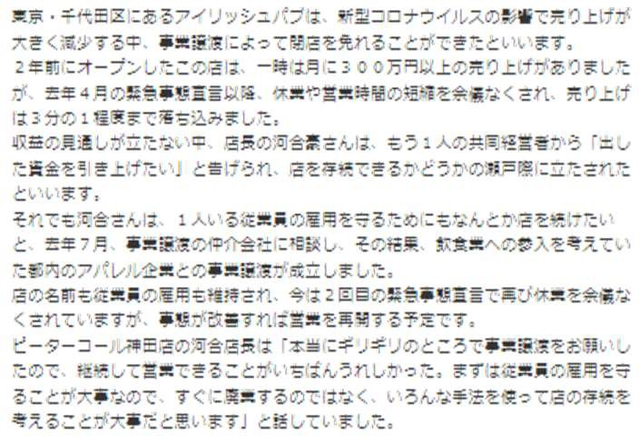
飲食店M&Aについて
当社は手数料等の観点から通常のM&A会社が対応しない、飲食店個店売却のM&Aも対応しています。 ビール会社等と連携し、早期に買い手候補先を探索することが出来ます。
弊社の飲食M&Aに関する取組みの報道
（NHK 2021年1月30日）
～飲食業界を救う、飲食Ｍ＆Ａの取り組み～
コロナの影響で飲食業界が厳しい環境になる中、飲食 業界を救うために飲食Ｍ＆Ａに取り組んでいるジャパ ンＭ＆Ａソリューション株式会社と、同社が取り組ん だアイリッシュパブ案件が紹介された。

Slide 27
どのような先がM&Aの対象となるか
１．事業承継
・ オーナー（株主・社長）が65歳以上で後継者（ご子息等）がいない先
（ご子息がいたとしても継がない、継がせないことも多い。）
・ 既にオーナー（株主・社長）が亡くなった先、ご病気の先
（急いだほうが良い）
２．再生・再編
・ 資金繰りが厳しい先
・ 赤字を脱却できない先、コロナの影響で赤字なってしまった先
・ 赤字部門の売却、赤字店舗・不採算店舗の売却
３．若手経営者のM&A
・ M&Aで会社を買って事業拡大する
・ 一部株式を残し、大手企業に株式売却して、大手企業の傘下でIPOを狙う
・ IPOを行うための資本戦略
４．新規先
・ 顧問先でない企業の相談
・ DD、購入先の顧問契約

Slide 28

お問合せ先
案件ご相談やご質問がございましたら、下記担当者までご連絡ください
ジャパンM&Aソリューション株式会社
取締役兼営業第３部部長 中島 秀浩
TEL：080-5875-4197 mail：hidehiro.nakajima@jpmas.co.jp
営業第３部 坂田 翔一
TEL：090-9386-0701 mail：shoichi.sakata@jpmas.co.jp

